Slide 1
АРИАДНА
СИСТЕМА УПРАВЛЕНИЯ ЭВАКУАЦИЕЙ ПРИ ПОЖАРЕ
Анна Якубчик
Борис Погорелый

Slide 2

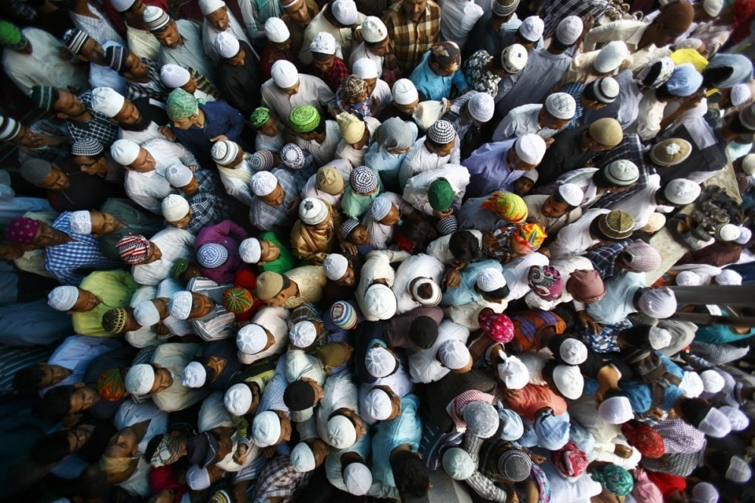
Проблема
Наблюдая за новостями про пожары в крупных общественных зданиях, видим, что хотя пожар разгорается быстро, но все-таки он не возникает сразу везде. Фактически, у людей в здании есть 20-40 минут, чтобы его покинуть. Многие люди успевают выйти и спастись.
Однако часть людей в это время бегает вниз и вверх по закрытым лестницам или запирается в отдаленном помещении, иногда пытается выйти, но заходит в тупик.
Спасатели не успевают найти их, и люди погибают.
Все это происходит потому, что люди не знают, куда идти.

Slide 3
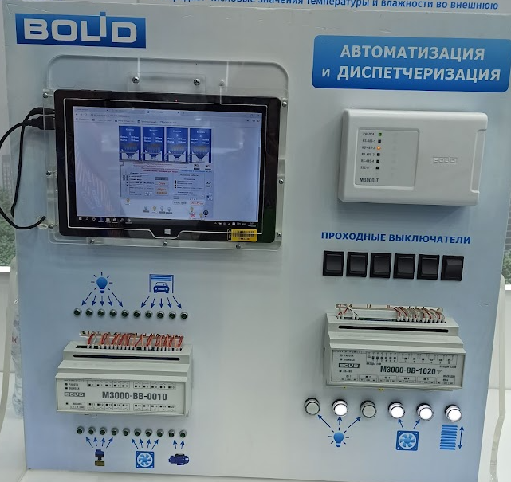
Существующие решения
Рассмотрим существующую систему спасения людей в ее идеальном случае –
В здании установлены самые дорогие и полные
Система пожарной сигнализации
Система пожаротушения
Система управления эвакуацией
Все исправно и работает по проекту и нормативам.
Пульт управления СПС Болид

Slide 4
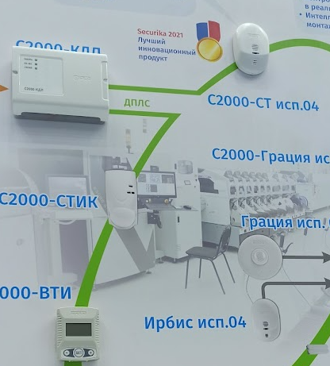
Существующие решения - сигнализация
Системы пожарной сигнализации быстро развиваются, существуют разнообразные типы датчиков (огня, температуры, дыма, движения), видеокамеры, а также развитая сеть программных продуктов, собирающая эту информацию. Датчики установлены в каждом помещении
Однако после начала пожара функции сигнализации заканчиваются. Дежурный, получив на пульт информацию о пожаре, убеждается, что нужные функции включены (сигнал о пожаре передан в МЧС, включена система пожаротушения и система управления эвакуацией) и покидает здание.
Система сигнализации вместе со всей собранной информацией благополучно сгорает вместе со зданием.

Slide 5
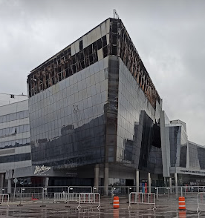
Существующие решения - МЧС
Далее на объект приезжает МЧС, в лучшем случае у них с собой бумажные планы здания и планы тушения пожара.
Драгоценное время теряется в попытках понять, куда можно пройти, и где находятся люди.
На примере «Зимней вишни»: приехавшие спасатели долго не могли найти план здания, затем пошли длинной дорогой, время для спасения было упущено.
На примере «Крокуса»: МЧС не могла зайти в здание, поскольку полагала, что внутри террористы, а потому тушение пожара и спасение людей не начиналось.
Здание Крокуса

Slide 6
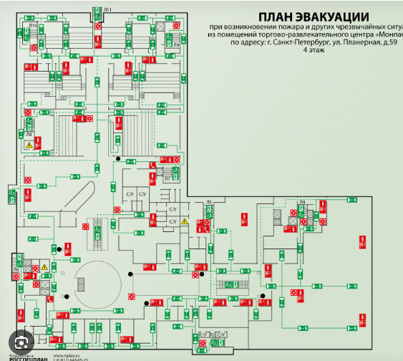
Существующие решения - люди
Люди внутри пытаются найти выход. Какие средства информации есть у них?
Практически, только бумажный план эвакуации, висящий на стене.
Не говоря о том, что план этот трудно найти в темноте и дыму и трудно в нем разобраться (зачастую, человек даже свое местоположение определить не может) -
самое главное: Он неактуален.
При самом удачном раскладе, когда на плане совершенно точно отражены все выходы и изменения, на нем не отмечено – где горит, с какой стороны пожар, где можно пройти, а где уже нет.
План эвакуации

Slide 7
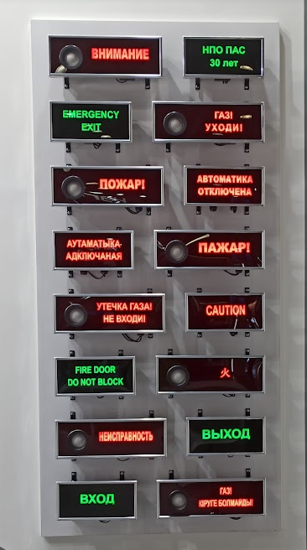
Существующие решения - эвакуация
Кроме Системы пожаротушения существует и Система управления эвакуацией. Она включает :
оповещение (пожар, покиньте здание)
открывание электронных замков на выходах
включение горящих надписей ВЫХОД
Звуковое оповещение включается одно на всех, без учета конкретных маршрутов. Точно также, как и стрелки к выходу (где они есть) – без учета очага горения и возможности пройти к выходу
Также нет обратной связи и информации о том, открылись ли запасные выходы, или что-то пошло не так

Slide 8
Существующие возможности
Таким образом, система управления эвакуацией является таковой только по названию. Применяемые технологии можно отнести к середине 20 века (бумажные планы, статичные таблички ВЫХОД).
Эти технологии совершенно не учитывают современные возможности, как минимум:
У каждого посетителя концерта с собой есть мобильный телефон
Сигнализация собирает подробную информацию с каждого помещения о скорости и степени распространения пожара, в том числе и с видеокамер
При передаче этой информации в реальном времени в МЧС, спасатели могут приезжать на вызов с планшетом, в котором загружен план здания и визуализировано распространения пожара
Современные навигаторы могут рассчитать маршруты проходов от каждой точки до ближайшего свободного выхода
Маршрут может быть показан не только на экранах телефонов, но и стрелками к выходу, направление которых может меняться от ситуации (также, как и локальные голосовые сообщения)

Slide 9
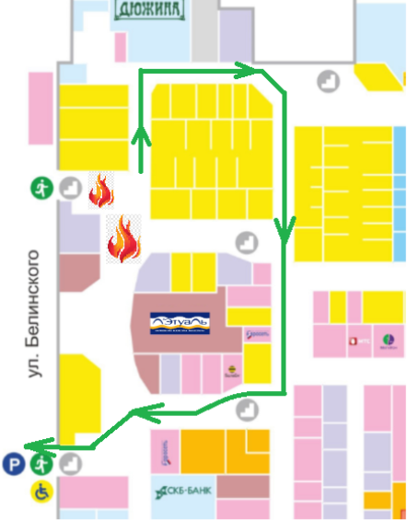
Решение
Наш проект ставит целью решение одной из проблем – донесение информации до людей в горящем здании об оптимальных путях эвакуации
Для этого предлагается разработка веб-страницы, на которой на основе информации, полученной от системы сигнализации в здании строится карта пожара и определяются наиболее безопасные пути прохода.

Slide 10
Описание проекта
В случае опасной ситуации (пожар, терракт) посетитель здания наводит телефон на куар-код, нанесенный в различных местах на стенах здания и получает маршрут прохода к ближайшему открытому выходу именно с этой точки
Маршрут постоянно перерасчитывается программой-навигатором с использованием ИИ для учета изменяющейся обстановки
Одновременно с этим обладатель телефона регистрируется в системе и его местонахождение начинает отслеживаться, тем самым помогая спасателям его найти
При разработке маршрута учитываются данные с датчиков о задымленности, температуре, огне, а также предварительные расчеты о скорости распространения огня для повышения достоверности (датчики могут отключаться по мере пожара), а также данные с камер и данные с телефонов других людей, двигающихся к выходам (аналог Яндекс-пробки)

Slide 11
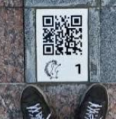
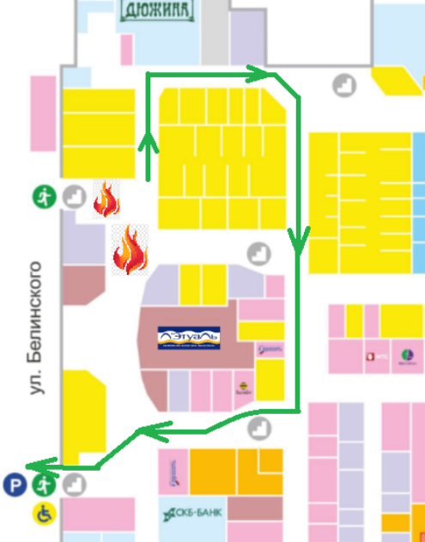
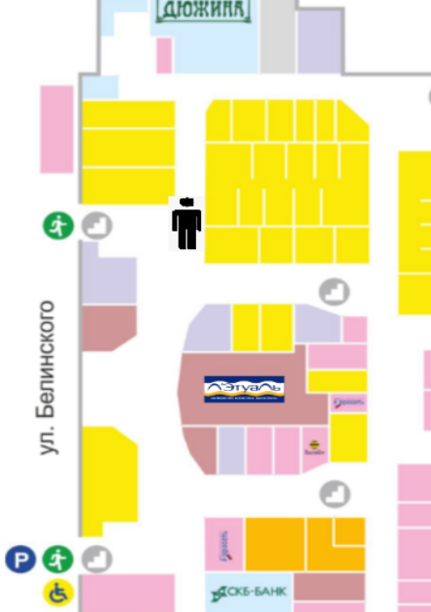
Описание проекта
Qr-code на стене или на полу
Безопасный маршрут к выходу приходит на телефон
На плане у МЧС появляется человек

Slide 12
Методы решения задач
Горящее здание представляется в виде 3D-модели, используется упрощённая модель горения, основанная на вычислительной динамике жидкостей и газов (CFD) и методе конечных элементов (FEM)[1] . 3D-модель строится из плана здания.
Поведение людей моделируется в виде "расширенной модели социальных сил", где люди стараются дойти до места назначения (что показано как сила притяжения), но избегают столкновений друг с другом и с препятствиями (что показано как сила отталкивания) [2]. Это позволяет учитывать эффективность маршрутов в случае наличия большого количества людей.
Маршрут рассчитывается по новому способу навигации, учитывающем проходимые препятствия (слабозадымлённые места), непроходимые препятствия (сильнозадымлённые места, опасные горящие места, стены, закрытые двери, развалины), меняющуюся обстановку (например то, что путь станет непроходимым к моменту, когда человек до туда дойдёт из-за распространения пожара). Путь строится на основе трёхмерного алгоритма Дейкстры[3], многоцелевого генетического алгоритма (MOGA) [4] и корректируется в реальном времени с помощью метода потенциальных полей[5].
[1] Peizhong Yang et al. “Experimental study and numerical simulation for a storehouse fire accident”, BaE, 2011.
[2] Dirk Helbing and Péter Molnár “Social force model for pedestrian dynamic”, Phys. Rev. E, APS, 1995.
[3] Yang Zhu et al. “Optimal Evacuation Route Planning of Urban Personnel at Different Risk Levels of Flood Disasters based on Improved 3D Dijkstra's Algorithm”, MDPI, 2022.
[4] Yukie Ikeda, Masahiro Inoue “An Evacuation Route Planning for Safety Route Guidance System after Natural Disaster Using Multi-objective Genetic Algorithm”, Procedia, 2016.
[5] Hossein Adeli et al. “Path Planning for Mobile Robots using Iterative Artificial Potential Field Method”, IJCSI, 2011.

Slide 13
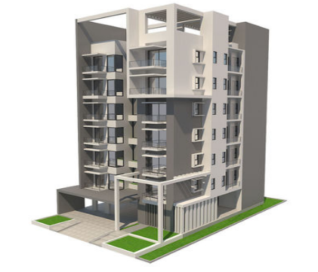
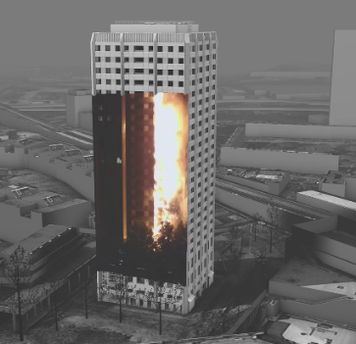
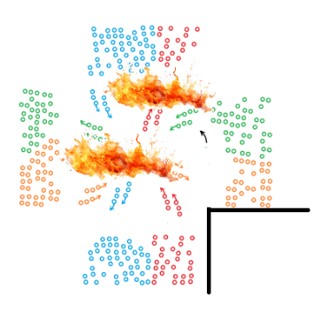
Метод
Карта пожара
3D-модель здания
Модель движения людей
Данные о людях (с мобильных устройств и т.д.)
Расчёт пути эвакуации
Данные датчиков
Оперативный
перерасчёт
при изменении
обстановки
Передача информации на мобильные устройства и т.д.

Slide 14
Конкуренты
 | Передает информацию в МЧС | Собирает данные с датчиков | Определяет безопасные помещения) | Рассчитывает модель пожара и эвакуации | использование ресурсов пользователя | Рассчитывает в реальном времени маршруты по обстановке
Аргус-Спектр | да | да | нет | Нет | нет | нет
СПС Болид | может при доработке | да | нет | Нет | нет | нет
СПС Рубеж | может при доработке | да | нет | Нет | нет | нет
Система контроля эвакуации | нет | нет | нет | Да | нет | нет

Slide 15

Рынок
TRAFFICGUIDE
TAM - объем рынка систем пожарной безопасности в России в 2023 году составил 50 млрд рублей
(рост 22/21 год – 58%, по отношению к 2018 – в 48 раз)
SAM – доля программного обеспечения составляет около 50%
SOM - объём реально доступного рынка. В настоящее время он количеству крупных объектов, заинтересованных в спасении людей при эвакуации он оценивается более 25 млрд руб
Объекты (крупные) | Аэропорты | Воказлы | Торговые центры | Культурные объекты | Больницы | Школы | Метро | Университеты
Количество | 81 | 353 | 3000 | 2000 | 5000 | 10000 | 400 | 700
Цена, млн руб | 2 | 2 | 2 | 1 | 1 | 1 | 1 | 2
Рынок, млн рублей | 162 | 706 | 6000 | 2000 | 5000 | 10000 | 400 | 1400

Slide 16
Текущие результаты
Написана статья по теме на АСУИТ А. Iakubchik, B. Pogorely et al. "Path Planning Issues with Fuzzy Obstacles in Disaster Evacuation Setting", 2024.
Команда приняла участие в Выставке Секьюрика-2024, встретилась с представителями крупнейших производителей пожарной сигнализации, интерес к приобретению программного продукта выразили
СПС Болид (35% российского рынка)
СПС Рубеж ((42% российского рынка)

Slide 17
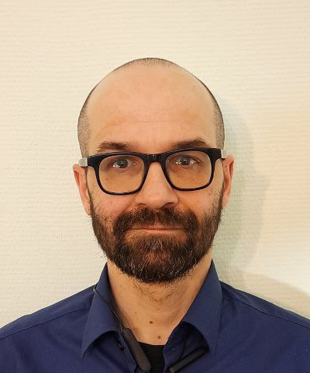
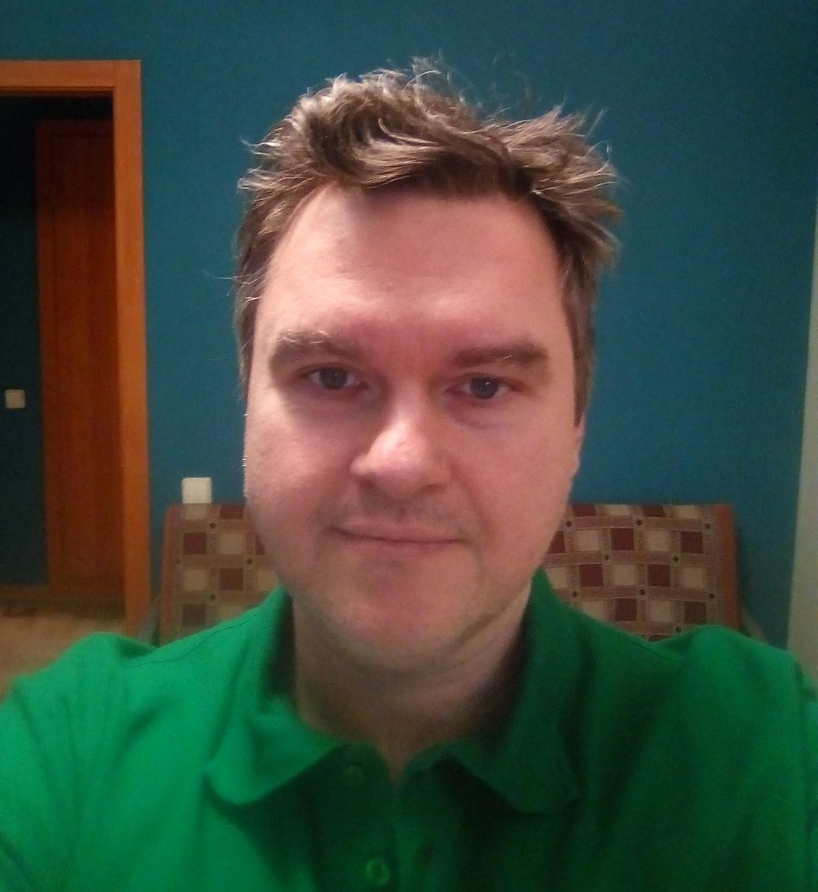
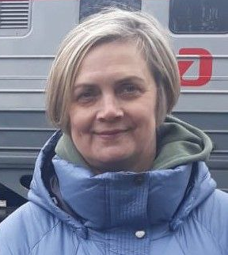
Команда
Владимир Попов
эксперт ЛСЭ по пожарам
Лариса Половникова
Программист
Борис Погорелый
СМО

Slide 18
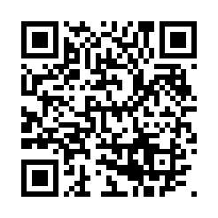
Контакты
Система управления эвакуацией
Анна Якубчик
Телефон | +7 (342) 2-987-987
email | 5@etp.su

Slide 19
Бизнес-модель
Партнёры
Производители систем СПС (Болид, Рубеж)
Виды деятельности
Создание ПО для эвакуации из здания
Ключевые ресурсы
Специалисты в команде
Использование современных технологий ИИ
Связи с монополистами
Гарантированный рынок
.
Взаимоотношения с клиентами
Участие в выставках, продвижение в интернете, общение с первыми лицами
Потребительские сегменты
Аэропорты, метро, вокзалы, торговые центры, школы, больницы, колледжи, университеты, театры, культурные центры
Ценностное предложение (для ТЦ, КЦ, школ. Больниц. аэропортов)
Предотвращение гибели при пожаре. Безопасно. Современно..
Каналы сбыта
Продажа через монополистов в области сигнализации, продажа МЧС
Структура издержек
Зарплата, защита интеллектуальных прав, продвижение (реклама), исследования и разработки
Потоки поступления доходов
Продажа ПО производителям систем сигнализации,

